Slide 1
فصل چهارم
ﺗﻮاﻧﺎﻳﻲ ﻛﺎر ﺑﺎ ﺑﺮﻧﺎﻣﻪ ﻫﺎي ﺟﺎﻧﺒﻲ وﻳﻨﺪوز
و
ﺗﻮاﻧﺎﻳﻲ ﻣﺪﻳﺮﻳﺖ اﺟﺮاي ﺑﺮﻧﺎﻣﻪ ﻫﺎ

Slide 2
مشخصات سند
مشخصات مدرس
تصویر پرسنلی
مشخصات بسته آموزشی :
حیطه درس: کار با کامپیوتر-آموزش کامل Windoes
تاریخ آخرین بازنگری : 1399/2/17
نوبت تهیه : 1
نام فایل:
CO-fasle4 -Tavanaei kar ba barname haye janebi windows VA Tavanaei modiriyat ejraye barnameha-edi1
نام ونام خانوادگی مدرس: افسانه میرزاخانی
مدرک تحصیلی :کارشناسی ارشد مهندسی محیط زیست
( آب و فاضلاب ) – MPH
موقعیت اشتغال سازمانی مدرس: مربی مرکز آموزش بهورزی
شهرستان ساری ، دانشگاه علوم پزشکی مازندران

Slide 3

اهداف آموزشی
انتظار می رود فراگیر ﭘﺲ از ﻣﻄﺎﻟﻌﻪ اﻳﻦ ﻓﺼﻞ بتواند:
1- اﺻﻮل ﻛﺎر ﺑﺎ ﺑﺮﻧﺎﻣﻪ ﻫﺎي ﺟﺎﻧﺒﻲ وﻳﻨﺪوز ﻣﺎﻧﻨﺪ Calculator
(ماشین حساب) رابداندو توضیح دهد.
2- اصول کار با ﺑﺮﻧﺎﻣﻪPaint (ﻧﻘﺎﺷﻲ)رابداندوتوضیح دهد.
3- اصول کار با ﺑﺮﻧﺎﻣﻪSound Recorder ( ضبط صدا) را بداند و
توضیح دهد.
4- اصول کاربا برنامهVolume Control ( کنترل صدا) را بداندو
توضیح دهد.
5- اصول کار با ﺑﺮﻧﺎﻣﻪ Windows Media Player (ﭘﺨﺶ ﻓﺎﻳﻞ ﻫﺎي
ﺻﻮﺗﻲو وﻳﺪﺋﻮﻳﻲ) رابداندو توضیح دهد.
6- نحوه اجرای برنامه ها از طریق مسیر فایل و گزینه Run را بداند
و توضیح دهد.

Slide 4
فهرست
1- ﺑﺮﻧﺎﻣﻪ ﻣﺎﺷﻴﻦ ﺣﺴﺎب Calculator
2- ﺑﺮﻧﺎﻣﻪ ﻧﻘﺎﺷﻲ (Paint )
ﺗﻐﻴﻴﺮ اﻧﺪازه ﺗﺼﻮﻳﺮ (Resize)
ذﺧﻴﺮه ﺗﺼﻮﻳﺮ ( Save)
اﻧﺘﺨﺎب ﺗﺼﻮﻳﺮ ﺑﻪ ﻋﻨﻮان ﭘﺲ زﻣﻴﻨﻪ ﻣﻴﺰﻛﺎر
ﺑﺎزﻛﺮدن ﻓﺎﻳﻞ ﻫﺎي ذﺧﻴﺮه ﺷﺪه (Open)
اﻳﺠﺎد ﻳﻚ ﻓﺎﻳﻞ ﺟﺪﻳﺪ ((New
3- برنامه ( Sound Recorder )
تنظیم صدای بلند گو (Volume Control)
ﺗﻨﻈﻴﻤﺎت دﺳﺘﮕﺎه ﻫﺎي ﭘﺨﺶ ﺻﺪا (Playback Devices)
ﺗﻨﻈﻴﻤﺎت دﺳﺘﮕﺎه ﻫﺎي ﺿﺒﻂ ﺻﺪا
4- ﻛﻨﺘﺮل ﺻﺪا ( Volume Control )
5- برنامه (Windows Media Player )
6- اصول اجرای برنامه ها
اﺟﺮاي ﺑﺮﻧﺎﻣﻪ ﻫﺎ از ﻃﺮﻳﻖ ﭘﻮﺷﻪ ﻓﺎﻳﻞ
اجرای برنامه ها توسط گزینه Run

Slide 5
ﻣﻘﺪﻣﻪ
وﻳﻨﺪوز ٧ داراي ﺑﺮﻧﺎﻣﻪ ﻫﺎي ﺟﺎﻧﺒﻲ زﻳﺎدي ﻣﺎﻧﻨﺪ ﻣﺎﺷﻴﻦ ﺣﺴﺎب، ﻧﻘﺎﺷﻲ، ﺿﺒﻂ ﺻﺪا و ...اﺳﺖ ﻛﻪ در اﻳﻦ ﻓﺼﻞ ﺑﺎ ﻧﺤﻮه ﻛﺎر ﺑﺎ آن ﻫﺎ آﺷﻨﺎ ﻣﻲ ﺷﻮﻳﺪ.
نکته :اﻏﻠﺐ ﺑﺮﻧﺎﻣﻪ ﻫﺎي ﺟﺎﻧﺒﻲ وﻳﻨﺪوز در ﻣﺴﻴﺮ زیر ﻗﺮار دارﻧﺪ.
ﻳﺎدآوري:
ﺑﺮاي اﺟﺮاي ﺑﺮﻧﺎﻣﻪ ﻫﺎ ﻣﻲ ﺗﻮاﻧﻴﺪ آن ﻫﺎ را در ﻛﺎدرSearch در ﻣﻨﻮي
Start ﺟﺴﺘﺠﻮ ﻛﻨﻴﺪ.
نکته
Start All programs Accessories

Slide 6
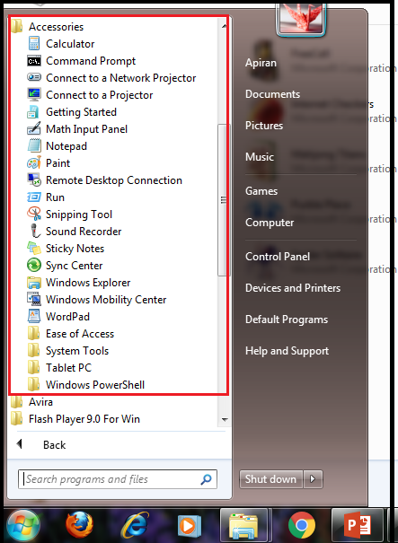
شکل 4-1- ﺑﺮﻧﺎﻣﻪ ﻫﺎي ﺟﺎﻧﺒﻲ در زﻳﺮﻣﻨﻮي Accessories

Slide 7
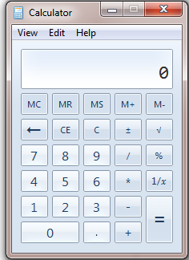
1- ﺑﺮﻧﺎﻣﻪ ﻣﺎﺷﻴﻦ ﺣﺴﺎب
ﺑﺮاي اﺟﺮاي ﺑﺮﻧﺎﻣﻪ ﻣﺎﺷﻴﻦ ﺣﺴﺎب، وارد ﻣﺴﻴﺮ زﻳﺮ ﺷﻮﻳﺪ:
ﺑﺮﻧﺎﻣﻪ ﻣﺎﺷﻴﻦ ﺣﺴﺎب در ﺷﻜﻞ (4-2)ﻧﻤﺎﻳﺶ داده ﺷﺪه اﺳﺖ.
ﺑﺮاي ﺗﺎﻳﭗ اﻋﺪاد، ﻋﻼوه ﺑﺮ ﻛﻠﻴﻚ روي دﻛﻤﻪ ﻫﺎ، ﻣﻲ ﺗﻮاﻧﻴﺪ از ردﻳﻒ اﻋﺪاد در ﻧﺎﺣﻴﻪ ﺗﺎﻳﭙﻲ ﺻﻔﺤﻪ ﻛﻠﻴﺪ ﻳﺎ ﺑﺨﺶ ﻣﺎﺷﻴﻦ ﺣﺴﺎﺑﻲ ﺻﻔﺤﻪ ﻛﻠﻴﺪ اﺳﺘﻔﺎده ﻛﻨﻴﺪ. ﺑﺮاي ﻛﺎر ﺑﺎ ﺑﺨﺶ ﻣﺎﺷﻴﻦ ﺣﺴﺎﺑﻲ، ﺑﺎﻳﺪ ﻛﻠﻴﺪ Num Lock ﺻﻔﺤﻪ ﻛﻠﻴﺪ ﻓﻌﺎل ﺑﺎﺷﺪ.
Start All programs Accessories Calculator
ﺷﻜﻞ‏٤-2 ﺑﺮﻧﺎﻣﻪ ﻣﺎﺷﻴﻦ ﺣﺴﺎب

Slide 8
جدول 4-1 - دکمه های ماشین حساب
دکمه | عملکرد
MS | عدد نمایش داده شده را در حافظه ذخیره می کند.
MR | عدد موجود درحافظه را نمایش می دهد
MC | عدد موجود در حافظه را پاک می کند.
 | مقدارعدد نمایش داده شده را به عدد موجود درحافظه اضافه می کند.
M+ | آخرین رقم وارد شده را حذف می کند.
CE | آخرین عدد وارد شده را حذف می کند.
C | همه اعدادی که تا کنون وارد شده را پاک می کند.

Slide 9
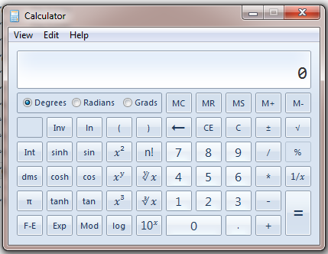
ﺑﺮﻧﺎﻣﻪ ﻣﺎﺷﻴﻦ ﺣﺴﺎب در وﻳﻨﺪوز ٧ ﺑﻪ ﭼﻬﺎر ﺻﻮرت ﻣﺨﺘﻠﻒ
ﻣﻲ ﺗﻮاﻧﺪ ﻧﻤﺎﻳﺶ داده ﺷﻮد:
اﺳﺘﺎﻧﺪارد(Standard)
ﻋﻠﻤﻲ (Scientific)
ﺑﺮﻧﺎﻣﻪ ﻧﻮﻳﺴﻲ ( Programmer)
آﻣﺎري ( Statistics )
ﺷﻜﻞ‏٤- ٣ - ﻣﺎﺷﻴﻦ ﺣﺴﺎب ﻋﻠﻤﻲ

Slide 10
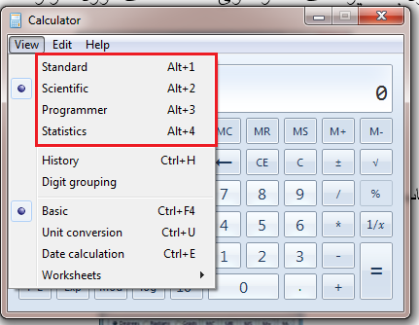
ﺑﺮاي ﺗﺒﺪﻳﻞ ﻣﺎﺷﻴﻦ ﺣﺴﺎب اﺳﺘﺎﻧﺪارد ﺑﻪ ﺳﺎﻳﺮ ﺣﺎﻟﺖ ﻫﺎ، از ﻣﻨﻮي View ﺣﺎﻟﺖ ﻣﻮرد ﻧﻈﺮ را اﻧﺘﺨﺎب ﻛﻨﻴﺪ (ﺷﻜﻞ4-4‏(.
حالتهای مختلف ماشین حساب
ﺷﻜﻞ‏٤ -٤ - اﻧﺘﺨﺎب ﺣﺎﻟﺖ ﻣﺎﺷﻴﻦ ﺣﺴﺎب

Slide 11
ﻣﺜﺎل) ﻣﻲ ﺧﻮاﻫﻴﻢ ﺣﺎﺻﻞ ﻋﺒﺎرت زﻳﺮ را ﺑﺎ اﺳﺘﻔﺎده از ﻣﺎﺷﻴﻦ ﺣﺴﺎب ﻣﺤﺎﺳﺒﻪ ﻛﻨﻴﻢ.
ﺑﺮاي اﻳﻦ ﻛﺎر اﺑﺘﺪا ﺣﺎﺻﻞ ﺿﺮب ﻋﺪد ٣٠ در 4 را ﻣﺤﺎﺳﺒﻪ ﻛﻨﻴﺪ و روي دﻛﻤﻪ MS ﻛﻠﻴﻚ ﻛﻨﻴﺪ ﺗﺎ ﺣﺎﺻﻞ ﻋﺒﺎرت در ﺣﺎﻓﻈﻪ ذﺧﻴﺮه ﺷﻮد.
30*4+√7
ﺳﭙﺲ ﻋﺪد ٧ را وارد ﻛﺮده و روي دﻛﻤﻪ رادﻳﻜﺎل ﻛﻠﻴﻚ ﻛﻨﻴﺪ. ﺑﺎ ﻛﻠﻴﻚ روي دﻛﻤﻪ M، ﻧﺘﻴﺠﻪ اﻳﻦ ﻋﺒﺎرت ﺑﻪ ﻣﺤﺘﻮاي ﺣﺎﻓﻈﻪ اﺿﺎﻓﻪ ﻣﻲ ﺷﻮد. در اﻧﺘﻬﺎ ﺑﺎ ﻛﻠﻴﻚ روي دﻛﻤﻪ MR، ﺣﺎﺻﻞ ﻛﻠﻲ ﻋﺒﺎرت ﺑﺎﻻ ﻛﻪ در ﺣﺎﻓﻈﻪ ذﺧﻴﺮه ﺷﺪه اﺳﺖ، ﻧﻤﺎﻳﺶ داده ﻣﻲ ﺷﻮد.

Slide 12
2- ﺑﺮﻧﺎﻣﻪ ﻧﻘﺎﺷﻲ Paint
ﺑﺮﻧﺎﻣﻪ Paintدر وﻳﻨﺪوز، ﺑﺮاي ﻛﺸﻴﺪن ﻧﻘﺎﺷﻲ، ﻣﺸﺎﻫﺪه و وﻳﺮاﻳﺶ ﺗﺼﺎوﻳﺮ ﻛﺎرﺑﺮد دارد. ﺑﺮﻧﺎﻣﻪ ﻧﻘﺎﺷﻲ را از ﻣﺴﻴﺮزیراﺟﺮا ﻛﻨﻴﺪ:
محیط نقاشی در (شکل 4-5)نشان داده شده، در ﺳﺮﺑﺮگ Home، اﺑﺰارﻫﺎي ﻣﺮﺑﻮط ﺑﻪ ﺗﺮﺳﻴﻢ و وﻳﺮاﻳﺶ ﺗﺼﺎوﻳﺮ ودر ﺳﺮﺑﺮگView، اﺑﺰارﻫﺎي ﻣﺮﺑﻮط ﺑﻪ ﺑﺰرگ ﻧﻤﺎﻳﻲ و ﻧﺤﻮه ي ﻧﻤﺎﻳﺶﺗﺼﺎوﻳﺮ وﺟﻮد دارﻧﺪ.
Start All programs Accessories Paint

Slide 13
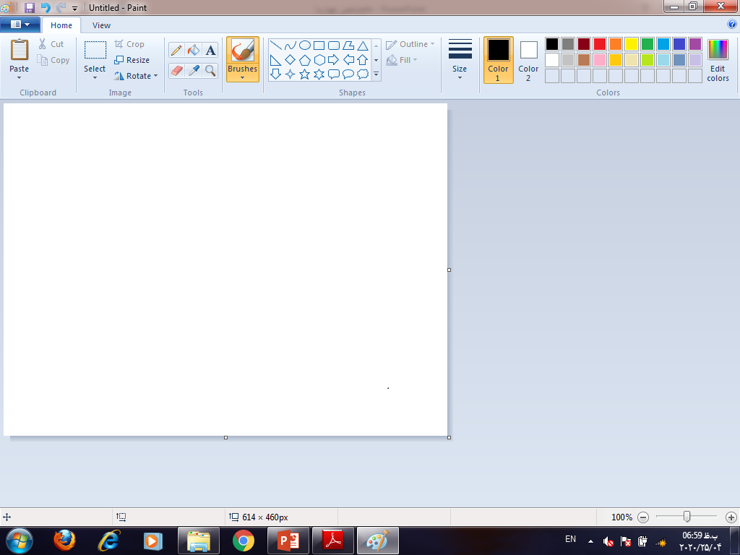
نوار ابزار دسترسی
دکمه Paint
ناحیه ترسیم
ﺷﻜﻞ‏٤ ٥ ﻣﺤﻴﻂ ﺑﺮﻧﺎﻣﻪ ﻧﻘﺎﺷﻲ
نوار وضعیت
شکل 4-5 - محیط نقاشی

Slide 14
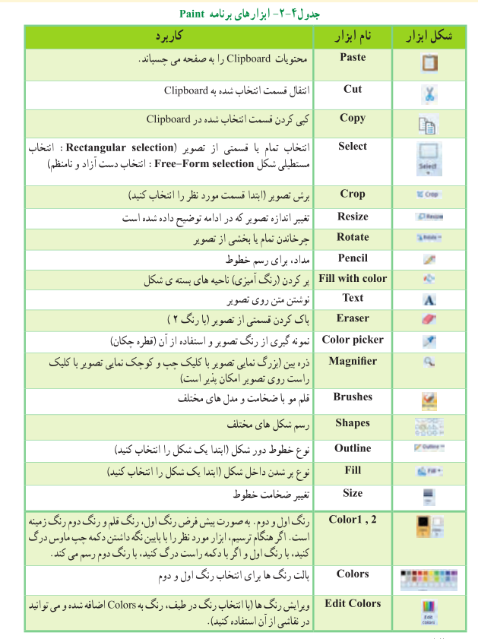

ﺷﻜﻞ‏٤- ٦- ﻧﻤﻮﻧﻪ ﻧﻘﺎﺷﻲ رﺳﻢ ﺷﺪه درPaint

Slide 15
ﺗﻐﻴﻴﺮ اﻧﺪازه ﺗﺼﻮﻳﺮ (Resize)
ﺑﺎ ﻛﻠﻴﻚ روي دﻛﻤﻪResize، ﻛﺎدر ﺗﻐﻴﻴﺮ اﻧﺪازه ﻧﻤﺎﻳﺎن ﻣﻲ ﺷﻮد (ﺷﻜﻞ4‏-7).
در ﻗﺴﻤﺖResize، اﻣﻜﺎن ﺗﻐﻴﻴﺮاﻧﺪازهﺑﺮ ﺣﺴﺐ درﺻﺪ (Percentage ) ﻳﺎ
ﭘﻴﻜﺴﻞ (Pixel) وﺟﻮد دارد. ﭘﺲ از اﻧﺘﺨﺎب ﻳﻜﻲ از اﻳﻦ دو ﺣﺎﻟﺖ، درﻗﺴﻤﺖ
Horizontal ﻃﻮل (ﭘﻬﻨﺎ) و در ﻗﺴﻤﺖ Verticalﻋﺮض (ارﺗﻔﺎع) ﺗﺼﻮﻳﺮ را
ﺗﻌﻴﻴﻦ ﻛﻨﻴﺪ.
در ﺻﻮرﺗﻲ ﻛﻪ ﮔﺰﻳﻨﻪMaintain aspect ratio اﻧﺘﺨﺎب ﺷﺪه ﺑﺎﺷﺪ،
ﻧﺴﺒﺖ ﻃﻮل و ﻋﺮض ﺗﺼﻮﻳﺮ ﺣﻔظ ﻣﻲ ﺷﻮد، ﻳﻌﻨﻲ ﻛﺎﻓﻲ اﺳﺖ ﻃﻮل ﻳﺎﻋﺮض ﺗﺼﻮﻳﺮ را ﺗﻐﻴﻴﺮ دﻫﻴﺪ ﺗﺎ ﻋﺪد دوم ﻣﺘﻨﺎﺳﺐ ﺑﺎ آن، ﺗﻐﻴﻴﺮ ﻛﻨﺪ.
قسمت Skew برای کج یا مایل کردن تصویر به کار می رود که می توانید میزان مایل شدن افقی یا عمودی را برحسب درجه مشخص کنید.

Slide 16
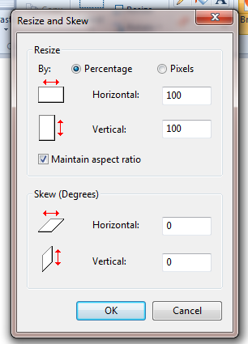
نکته :
ﺑﺮاي ﺗﻐﻴﻴﺮ اﻧﺪازه ﻳﺎ ﻣﺎﻳﻞ ﻧﻤﻮدن ﺑﺨﺸﻲ از ﺗﺼﻮﻳﺮ، اﺑﺘﺪا آن را اﻧﺘﺨﺎب ﻛﻨﻴﺪ.
تغییر اندازه برحسب
حفظ تناسب طول و عرض
مایل کردن تصویر برحسب درجه
ﺷﻜﻞ ‏٤ -7 ﺗﻐﻴﻴﺮ اﻧﺪازه ﺗﺼﻮﻳﺮ

Slide 17
ذﺧﻴﺮه ﺗﺼﻮﻳﺮ ( Save )
ﺑﺮاي ذﺧﻴﺮه ﺗﺼﻮﻳﺮ در راﻳﺎﻧﻪ، ﻳﻜﻲ از روش ﻫﺎي زﻳﺮ را اﻧﺠﺎم دﻫﻴﺪ:
١- روي دﻛﻤﻪ Paintﻛﻠﻴﻚ ﻛﺮده و ﮔﺰﻳﻨﻪ Saveرا اﻧﺘﺨﺎب ﻛﻨﻴﺪ.
2- ﻛﻠﻴﺪ ﻣﻴﺎن ﺑﺮ Ctrl + S را ﻓﺸﺎر دﻫﻴﺪ.
اﮔﺮ ﻓﺎﻳﻞ ﺷﻤﺎ ﺗﺎﻛﻨﻮن ذﺧﻴﺮه ﻧﺸﺪه ﺑﺎﺷﺪ، ﻛﺎدر Save as ﻧﻤﺎﻳﺶ داده ﻣﻲ ﺷﻮد (ﺷﻜﻞ4-8).
ﺑﺎ اﺳﺘﻔﺎده از ﭘﺎﻧﻞ ﭘﻴﻤﺎﻳﺶﺳﻤﺖ ﭼﭗ ﭘﻨﺠﺮه ﻳﺎ ﻛﺎدر ﻣﺴﻴﺮ ﺑﺎﻻي ﭘﻨﺠﺮه، ﻣﺴﻴﺮ ذﺧﻴﺮه ﻓﺎﻳﻞ را ﻣﺸﺨﺺ ﻛﻨﻴﺪ.
در ﻗﺴﻤﺖ File name ﻧﺎم ﻓﺎﻳﻞ و در ﻗﺴﻤﺖ Save as Type، ﭘﺴﻮﻧﺪ ﻓﺎﻳﻞ را ﻣﺸﺨﺺ ﻛﻨﻴﺪ.

Slide 18
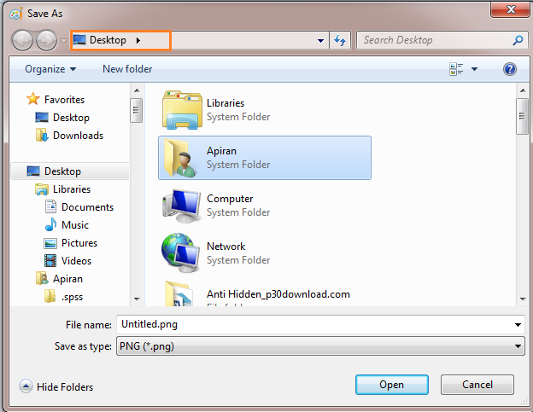
مسیرذخیره فایل
انتخاب مسیر ذخیره فایل
نام فایل
پسوند یا نوع فایل
ﺷﻜﻞ‏٤ -٨ - ذﺧﻴﺮه ﺗﺼﻮﻳﺮ

Slide 19
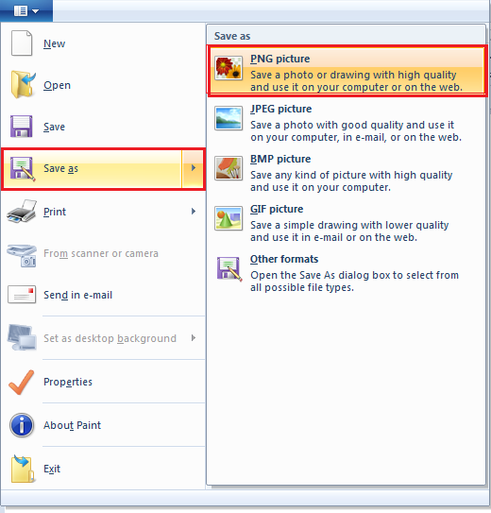
ﺗﺼﺎوﻳﺮ اﻳﺠﺎد ﺷﺪه در ﺑﺮﻧﺎﻣﻪ Paint، ﺑﻪ ﻃﻮر ﭘﻴﺶ ﻓﺮض ﺑﺎ ﭘﺴﻮﻧﺪ
( Png) ذﺧﻴﺮه ﻣﻲ ﺷﻮﻧﺪ.
ﺷﻜﻞ‏٤-9- گزینه Save as

Slide 20
اﻧﺘﺨﺎب ﺗﺼﻮﻳﺮ ﺑﻪ ﻋﻨﻮان ﭘﺲ زﻣﻴﻨﻪ ﻣﻴﺰﻛﺎر
ﺷﻤﺎ ﻣﻲ ﺗﻮاﻧﻴﺪ ﻧﻘﺎﺷﻲ ﺗﺮﺳﻴﻢ ﺷﺪه را ﺑﻪ ﻋﻨﻮان ﭘﺲ زﻣﻴﻨﻪ ﻣﻴﺰﻛﺎر وﻳﻨﺪوز ﻗﺮار دﻫﻴﺪ. ﺑﺮاي اﻳﻦ ﻛﺎر اﺑﺘﺪا ﻓﺎﻳﻞ را ذﺧﻴﺮه ﻛﺮده، ﺳﭙﺲ روي دﻛﻤﻪ Paint ﻛﻠﻴﻚ ﻛﻨﻴﺪ و ﮔﺰﻳﻨﻪSet as desktop background را اﻧﺘﺨﺎب ﻧﻤﺎﻳﻴﺪ.
ﺑﺎزﻛﺮدن ﻓﺎﻳﻞ ﻫﺎي ذﺧﻴﺮه ﺷﺪه (Open)
ﺑﺮاي ﺑﺎز ﻛﺮدن و وﻳﺮاﻳﺶ ﻓﺎﻳﻞ ﻫﺎي ذﺧﻴﺮه ﺷﺪه ﻳﺎ ﻣﺸﺎﻫﺪه ﻓﺎﻳﻞ ﻫﺎي
ﺗﺼﻮﻳﺮي، روي دﻛﻤﻪ Paint ﻛﻠﻴﻚ ﻛﺮده و ﮔﺰﻳﻨﻪOpenرا اﻧﺘﺨﺎب ﻛﻨﻴﺪ
(ﻛﻠﻴﺪ ﻣﻴﺎن ﺑرCtrl + O ). در ﻛﺎدري ﻧﻤﺎﻳﺎن ﺷﺪه (ﺷﻜﻞ4‏ -١٠)، اﺑﺘﺪا وارد
ﻣﺴﻴﺮ ذﺧﻴﺮه ﻓﺎﻳﻞﺷﺪه و ﺳﭙﺲ ﻓﺎﻳﻞ ﻣﻮرد ﻧﻈﺮ را اﻧﺘﺨﺎب ﻛﺮده و روي
دﻛﻤﻪ Open ﻛﻠﻴﻚ ﻛﻨﻴﺪ.

Slide 21
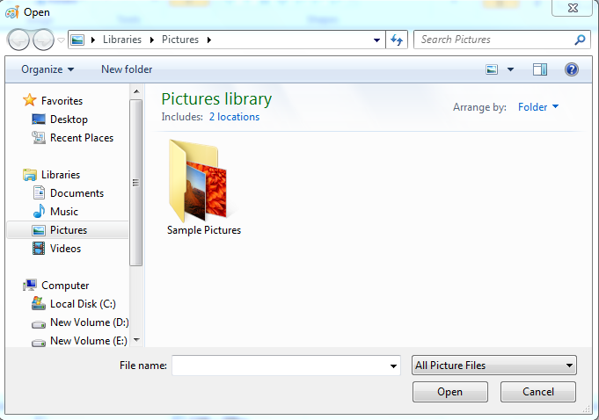
ﺷﻜﻞ‏٤ -10- کادر Open

Slide 22
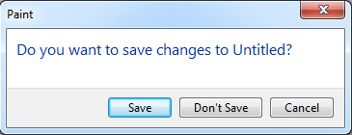
اﻳﺠﺎد ﻳﻚ ﻓﺎﻳﻞ ﺟﺪﻳﺪ (New)
ﺑﺮاي اﻳﺠﺎد ﻳﻚ ﻓﺎﻳﻞ ﺟﺪﻳﺪ، روي دﻛﻤﻪ Paint ﻛﻠﻴﻚ ﻛﻨﻴﺪ و ﮔﺰﻳﻨﻪNew را اﻧﺘﺨﺎب ﻛﻨﻴﺪ. ﻛﻠﻴﺪ ﻣﻴﺎن ﺑﺮ (CTRL+N )
در ﺻﻮرﺗﻲ ﻛﻪ ﻓﺎﻳﻞ ذﺧﻴﺮه ﻧﺸﺪه اي د ر ﻣﺤﻴﻂ ﻧﻘﺎﺷﻲ ﺑﺎز ﺑﺎﺷﺪ، ﺑﻪ ﺷﻤﺎ ﻫﺸﺪاري ﻣﺒﻨﻲ ﺑﺮ ذﺧﻴﺮه ﻓﺎﻳﻞ داده ﻣﻲ ﺷﻮد (ﺷﻜﻞ4-‏١١).
ﺑﺎ اﻧﺘﺨﺎب ﮔﺰﻳﻨﻪSave، ﻣﻲ ﺗﻮاﻧﻴﺪ ﻓﺎﻳﻞ را ذﺧﻴﺮه ﻛﻨﻴﺪ. ﺑﺎ اﻧﺘﺨﺎب ﮔﺰﻳﻨﻪ Don’t save ﻓﺎﻳﻞ ﻗﺒﻠﻲ ذﺧﻴﺮه ﻧﻤﻲ ﺷﻮد و ﻳﻚ ﻓﺎﻳﻞ ﺟﺪﻳﺪ ﺑﺮاي ﺷﻤﺎ اﻳﺠﺎد ﻣﻲ ﺷﻮد.
اﻧﺘﺨﺎب ﮔﺰﻳﻨﻪ Cancel، ﺑﺎﻋﺚ اﻧﺼﺮاف از اﻳﺠﺎد ﻓﺎﻳﻞ ﺟﺪﻳﺪ ﻣﻲ ﺷﻮد.
ﺷﻜﻞ‏٤ -11- کادر هشدار برای ذخیره فایل

Slide 23

3- ﺑﺮﻧﺎﻣﻪSound Recorder
ﺑﺮاي ﺿﺒﻂ ﺻﺪا در وﻳﻨﺪوز ٧، از ﺑﺮﻧﺎﻣﻪ Sound Recorder اﺳﺘﻔﺎده
ﻣﻲ ﺷﻮد. ﺑﺮاي اﺟﺮاي اﻳﻦ ﺑﺮﻧﺎﻣﻪ ﻣﺴﻴﺮ زﻳﺮ را دﻧﺒﺎل ﻛﻨﻴﺪ:
Start All programs Accessories Sound
ﭘﻨﺠﺮه ﺑﺮﻧﺎﻣﻪ در ﺷﻜﻞ (4-12)ﻧﻤﺎﻳﺶ داده ﺷﺪه اﺳﺖ. ﻗﺒﻞ از ﺿﺒﻂ ﺻﺪا،از ﻣﺘﺼﻞ ﺑﻮدن ﻣﻴﻜﺮوﻓﻮن ﺑﻪ ﺳﻴﺴﺘﻢ ﻣﻄﻤﺌﻦﺷﻮﻳﺪ.
با کلیک روی دکمه Start Recording ، ضبط صدا شروع می شودو این دکمه تبدیل به Recording Stop می گرددکه برای خاتمه ضبط صدا ، کافی است روی آن کلیک کنید.
دکمه شروع / توقف ضبط
مدت زمان ضبط شده
شکل 4-12- برنامهSound Recorder

Slide 24
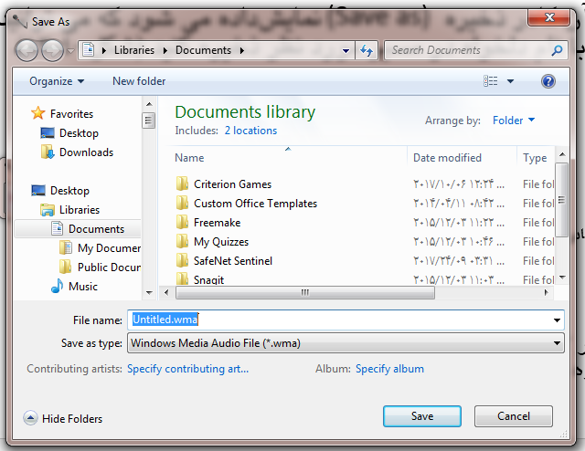
ﭘﺲ از آن ﻛﺎدر ذﺧﻴﺮه (Save as) ﻧﻤﺎﻳﺶداده ﻣﻲ ﺷﻮد ﻛﻪ ﻣﻲ ﺗﻮاﻧﻴﺪ ﻓﺎﻳﻞ را ﺑﺎ ﻧﺎم دﻟﺨﻮاه در ﻣﺴﻴﺮ ﻣﻮرد ﻧﻈﺮ ذﺧﻴﺮه ﻛﻨﻴﺪ (ﺷﻜﻞ4‏-13).
ﻧﺮم اﻓﺰار Sound Recorder، ﻓﺎﻳﻞ ﻫﺎي ﺻﻮﺗﻲ ﺿﺒﻂ ﺷﺪه را ﺑﺎ ﭘﺴﻮﻧﺪ wma ذخیره می کند.
نکته
شکل 4-13- کادرSave as

Slide 25
4- کنترل صدا (Volume Control)
ﺑﺮاي ﺗﻨﻈﻴﻢ ﺻﺪاي ﺑﻠﻨﺪﮔو( Speaker)، روی آیکن در ناحیه اعلان کلیک کنید.
در ﻛﺎدري ﻛﻪ ﺑﺎز ﻣﻲ ﺷﻮد (ﺷﻜﻞ4-4‏١)، ﻣﻲ ﺗﻮاﻧﻴﺪ ﻣﻴﺰان ﺑﻠﻨﺪي ﺻﺪاي ﺑﻠﻨﺪﮔﻮ را اﻓﺰاﻳﺶ ﻳﺎ ﻛﺎﻫﺶ دﻫﻴﺪ. ﺑﺎ ﻛﻠﻴﻚ روي ﮔﺰﻳﻨﻪ Mute ﺻﺪا ﻗﻄﻊ و ﺑﺎ ﻛﻠﻴﻚ ﻣﺠﺪد، وﺻﻞ ﻣﻲ ﺷﻮد.
ﺑﺮاي ﻛﻨﺘﺮل ﺻﺪاي ﺑﺮﻧﺎﻣﻪ ﻫﺎي در ﺣﺎل اﺟﺮا، روي ﮔﺰﻳﻨﻪ Mixerﻛﻠﻴﻚ ﻛﻨﻴﺪ ﺗﺎ ﭘﻨﺠﺮه Volume Mixer ﻧﻤﺎﻳﺶ داده ﺷﻮد (ﺷﻜﻞ4-15)، ﻳﺎ روي آﻳﻜﻦ ﻛﻠﻴﻚ راﺳﺖ ﻛﺮده و ﮔﺰﻳﻨﻪ Open Volume Mixer را اﻧﺘﺨﺎب ﻛﻨﻴﺪ.

Slide 26
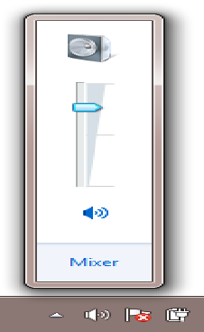
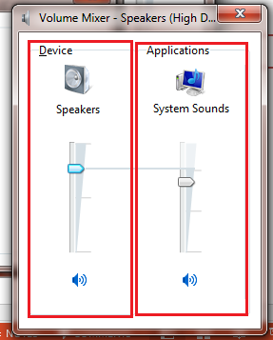
کنترل صدای بلند گو
کنترل صدای در حال اجرا
میزان بلندی صدای بلند گو
قطع /وصل صدا
شکل 4-15 -کنترل صدای در حال اجرا
شکل 4-14 -کنترل صدا

Slide 27
ﺗﻨﻈﻴﻤﺎت دﺳﺘﮕﺎه ﻫﺎي ﭘﺨﺶ ﺻﺪا (Playback Devices)
ﺑﺮاي ﻣﺸﺎﻫﺪه ﺗﻨﻈﻴﻤﺎت دﺳﺘﮕﺎه ﭘﺨﺶ ﺻﺪا، روي آﻳﻜﻦ در ﻧﺎﺣﻴﻪ اﻋﻼن ﻛﻠﻴﻚ راﺳﺖ ﻛﺮده و ﮔﺰﻳﻨﻪ Playback Devices را اﻧﺘﺨﺎب ﻛﻨﻴﺪ.
در ﻛﺎدري ﻛﻪ ﺑﺎز ﻣﻲ ﺷﻮد (ﺷﻜﻞ4-16)، دﺳﺘﮕﺎه ﻫﺎي ﭘﺨﺶ ﺻﺪا ﻧﻤﺎﻳﺶ داده ﻣﻲ ﺷﻮﻧﺪ ﻛﻪ دﺳﺘﮕﺎه ﭘﻴﺶ ﻓﺮض ﺑﺎ ﻋﻼﻣﺖ ﺗﻴﻚ ﻣﺸﺨﺺ ﺷﺪه اﺳﺖ.
ﺑﺎ ﻛﻠﻴﻚ روي ﮔﺰﻳﻨﻪ Properties، ﻣﻲ ﺗﻮاﻧﻴﺪ ﺧﺼﻮﺻﻴﺎت دﺳﺘﮕﺎه ﭘﺨﺶ ﺻﺪا را ﺗﻐﻴﻴﺮ دﻫﻴﺪ.
ﺑﺮاي ﻣﺜﺎل در ﺳﺮﺑﺮگ Levels، ﻣﻴﺰان ﺑﻠﻨﺪي ﺻﺪا را ﻣﺸﺨﺺ ﻛﻨﻴﺪ.

Slide 28
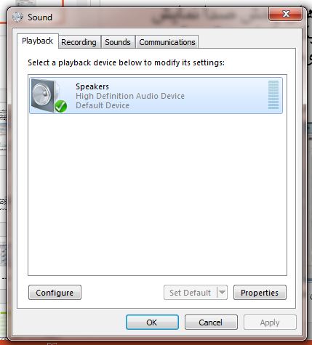
دستگاه پیش فرض برای پخش صدا
خصوصیات دستگاه
ﺷﻜﻞ‏٤ -١٦- ﺗﻨﻈﻴﻤﺎت دﺳﺘﮕﺎه ﻫﺎي ﭘﺨﺶ ﺻﺪا

Slide 29
ﺗﻨﻈﻴﻤﺎت دﺳﺘﮕﺎه ﻫﺎي ﺿﺒﻂ ﺻﺪا (Recording Devices)
ﻗﺒﻞ از اﻗﺪام ﺑﻪ ﺿﺒﻂ ﺻﺪا، ﺑﻬﺘﺮ اﺳﺖ ﺗﻨﻈﻴﻤﺎت دﺳﺘﮕﺎه ﺿﺒﻂ ﻛﻨﻨﺪه ﺻﺪا را ﺑﺮرﺳﻲ ﻛﻨﻴﺪ.
ﺑﺮاي اﻳﻦ ﻛﺎر روي آﻳﻜﻦ در ﻧﺎﺣﻴﻪ اﻋﻼن ﻛﻠﻴﻚ راﺳﺖ ﻛﺮده و ﮔﺰﻳﻨﻪ (Recording Devices ) را اﻧﺘﺨﺎب ﻛﻨﻴﺪ.
در ﻛﺎدري ﻛﻪ ﺑﺎز ﻣﻲ ﺷﻮد (ﺷﻜﻞ4-17)، دﺳﺘﮕﺎه ﻫﺎي ﺿﺒﻂ ﺻﺪا ﻧﻤﺎﻳﺶ داده ﻣﻲ ﺷﻮﻧﺪ ﻛﻪ دﺳﺘﮕﺎه ﭘﻴﺶ ﻓﺮض ﺑﺎ ﻋﻼﻣﺖ ﺗﻴﻚ ﻣﺸﺨﺺ ﺷﺪه اﺳﺖ (ﺑﺮاي ﻣﺜﺎل، ﻣﻴﻜﺮوﻓﻮن).
اﮔﺮ ﻛﻴﻔﻴﺖ ﺿﺒﻂ ﺻﺪا ﺑﺎ ﻣﻴﻜﺮوﻓﻮن ﻣﻨﺎﺳﺐ ﻧﻴﺴﺖ، روي ﮔﺰﻳﻨﻪ Properties ﻛﻠﻴﻚ ﻛﺮده و در ﺳﺮﺑﺮگ Levels،میزان ﺑﻠﻨﺪي ﺻﺪاي ﻣﻴﻜﺮوﻓﻮن را اﻓﺰاﻳﺶ دﻫﻴﺪ (ﺷﻜﻞ4-18‏).

Slide 30
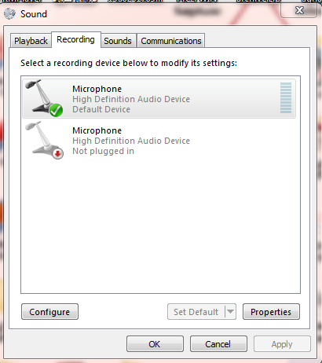
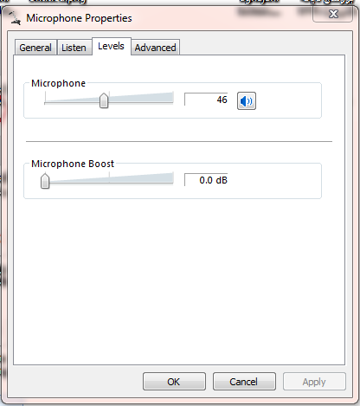
دستگاه پیش فرض صدا
خصوصیات دستگاه
ﺷﻜﻞ‏٤ - ١٧ - ﺗﻨﻈﻴﻤﺎت دﺳﺘﮕﺎه ﻫﺎي ﺿﺒﻂ ﺻﺪا
ﺷﻜﻞ‏٤ - ١٨ - ﺗﻨﻈﻴﻢ ﺑﻠﻨﺪي ﺻﺪاي ﻣﻴﻜﺮوﻓﻮن

Slide 31

5- ﺑﺮﻧﺎﻣﻪWindows Media Player
اﻳﻦ ﺑﺮﻧﺎﻣﻪ ﺑﺮاي ﭘﺨﺶ ﻓﺎﻳﻞ ﻫﺎي ﺻﻮﺗﻲ و وﻳﺪﺋﻮﻳﻲ ﻛﺎرﺑﺮد دارد.
ﺑﺮاي اﺟﺮاي اﻳﻦ ﺑﺮﻧﺎﻣﻪ ﻳﻜﻲ از روش ﻫﺎي زﻳﺮ را اﻧﺠﺎم دﻫﻴﺪ:
Start All programs Windows Media Player
2- روي آﻳﻜﻦ در ﻧﻮار وﻇﻴﻔﻪ ﻛﻠﻴﻚ ﻛﻨﻴﺪ.
ﺑﺮﻧﺎﻣﻪ Windows Media Player داراي دو ﻧﻤﺎ ﻳﺎ ﻣﺪ ﻣﺨﺘﻠﻒ
ﻣﻲ ﺑﺎﺷﺪ:
1- ﻧﻤﺎي ﻛﺘﺎﺑﺨﺎﻧﻪ ﭘﺨﺶ:(Player Library )
2 - ﻧﻤﺎي در ﺣﺎل ﭘﺨﺶ : (Now Playing )

Slide 32

1- ﻧﻤﺎي ﻛﺘﺎﺑﺨﺎﻧﻪ ﭘﺨﺶ:(Player Library )
در اﻳﻦ ﻧﻤﺎ اﻣﻜﺎﻧﺎت ﮔﺴﺘﺮده اي در اﺧﺘﻴﺎر ﺷﻤﺎ ﻗﺮار ﻣﻲ ﮔﻴﺮد.
درﭘﺎﻧﻞ ﭘﻴﻤﺎﻳﺶ در ﻗﺴﻤﺖ Music، اﻣﻜﺎن دﺳﺘﺮﺳﻲ ﺑﻪ ﻣﺠﻤﻮﻋﻪ ي ﻓﺎﻳﻞ ﻫﺎي ﺻﻮﺗﻲ ﺑﺮ ﺣﺴﺐ ﺧﻮاﻧﻨﺪه (Artist)، آﻟﺒﻮم (Album) ﻳﺎ ﻧﻮع آﻫﻨﮓ ((Genre وﺟﻮد دارد. ﻗﺴﻤﺖ Videos، ﻓﺎﻳﻞ ﻫﺎي وﻳﺪﺋﻮﻳﻲ ﻣﺸﺎﻫﺪه
ﻣﻲ ﺷﻮﻧﺪ (ﺷﻜﻞ4 -1٩ ).
2 - ﻧﻤﺎي در ﺣﺎل ﭘﺨﺶ :Now Playing
اﻳﻦ ﻧﻤﺎ ﺣﺎﻟﺖ ﺳﺎده ﺗﺮي دارد و ﻓﻘﻂ ﻓﺎﻳﻞ ﺻﻮﺗﻲ ﻳﺎ وﻳﺪﺋﻮﻳﻲ در ﺣﺎلﭘﺨﺶ را ﻧﻤﺎﻳﺶ ﻣﻲ دﻫﺪ (ﺷﻜﻞ4-20 ).
ﺑﺮاي ﺟﺎﺑﺠﺎﻳﻲ ﺑﻴﻦ ﻧﻤﺎﻫﺎ روي دﻛﻤﻪ در ﺷﻜﻞ (4-19) ﻳﺎ ﺷﻜﻞ (4-20) ﻛﻠﻴﻚ ﻛﻨﻴﺪ.

Slide 33
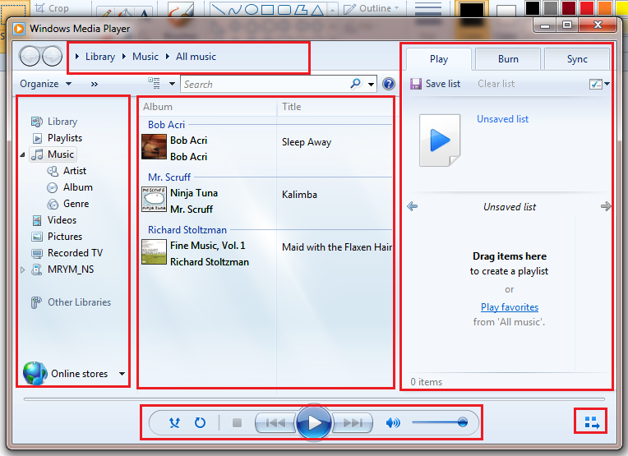
نوارآدرس
پانل جزدیات
پانل های پیمایش
پانل لیست یا فهرست
کنترل های پخش
جابجایی بین نماها
شکل 4-19- نمای کتابخانه در حال پخش Windows MediaPlayer

Slide 34
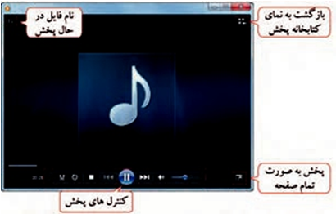
شکل 4-20- برنامه درنمای در حال پخش Windows MediaPlayer

Slide 35
اﻳﺠﺎد ﻟﻴﺴﺖ ﭘﺨﺶ (Playlist)
ﺑﺮاي اﻳﺠﺎد ﻳﻚ ﻟﻴﺴﺖ از ﻓﺎﻳﻞ ﻫﺎي ﺻﻮﺗﻲ و وﻳﺪﺋﻮﻳﻲ، در ﻧﻤﺎي ﻛﺘﺎﺑﺨﺎﻧﻪ ﭘﺨﺶ، ﻓﺎﻳﻞ ﻫﺎي ﻣﻮرد ﻧﻈﺮ را ﺑﺎ Drag از ﭘﺎﻧﻞ ﺟﺰﺋﻴﺎت ﺑﻪ ﭘﺎﻧﻞ ﻟﻴﺴﺖ اﺿﺎﻓﻪ ﻛﻨﻴﺪ.
ﺳﭙﺲ روي دﻛﻤﻪSave List در ﺑﺎﻻي ﭘﺎﻧﻞ ﻟﻴﺴﺖ ﻛﻠﻴﻚ ﻛﺮده و ﻧﺎم دﻟﺨﻮاﻫﻲ را ﺑﻪ ﻟﻴﺴﺖ ﭘﺨﺶ اﺧﺘﺼﺎص دﻫﻴﺪ. ﻟﻴﺴﺖ اﻳﺠﺎد ﺷﺪه ﺑﻪ ﻗﺴﻤﺖ Playlist در ﭘﺎﻧﻞ ﭘﻴﻤﺎﻳﺶ اﺿﺎﻓﻪ ﻣﻲ ﺷﻮد.
ﺑﺮاي اﺿﺎﻓﻪﻛﺮدن ﻓﺎﻳﻞ ﺑﻪ اﻳﻦ ﻗﺴﻤﺖ ﻣﺴﻴﺮ زﻳﺮ را دﻧﺒﺎل ﻛﺮده و ﻓﺎﻳﻞ ﻫﺎي ﻣﻮرد ﻧﻈﺮ ﺧﻮد را اﻧﺘﺨﺎب ﻛﻨﻴﺪ:
Organize Manage Libreries Music Add

Slide 36
راﻳﺖ CD ﻫﺎي ﺻﻮﺗﻲ
در ﻧﻤﺎي ﻛﺘﺎﺑﺨﺎﻧﻪ ﭘﺨﺶ، در ﺳﺮﺑﺮگ Burn از ﭘﺎﻧﻞ ﻟﻴﺴﺖ، اﻣﻜﺎن راﻳﺖ CD ﻫﺎي ﺻﻮﺗﻲ وﺟﻮد دارد.
روي ﮔﺰﻳﻨﻪ Burn ﻛﻠﻴﻚ ﻛﻨﻴﺪ. در ﻛﺎدر ﺑﺎز ﺷﺪه (ﺷﻜﻞ-4‏-21)، ﻓﺎﻳﻞ ﻫﺎي ﺻﻮﺗﻲ ﻛﻪ ﻣﻲ ﺧﻮاﻫﻴﺪ راﻳﺖ ﺷﻮﻧﺪ را ﺑﺎ درگ ﻛﺮدن ﺑﻪ ﻟﻴﺴﺖ راﻳﺖ اﺿﺎﻓﻪ ﻛﻨﻴﺪ.
ﺳﭙﺲ ﻳﻚ CDﺧﺎم را درون دﺳﺘﮕﺎه Writer ﻗﺮار داده و ﺑﺎ ﻛﻠﻴﻚ روي دﻛﻤﻪ Start Burn در ﺑﺎﻻي اﻳﻦ ﻛﺎدر، ﻋﻤﻠﻴﺎت راﻳﺖ CD ﺻﻮﺗﻲ را ﺷﺮوع ﻛﻨﻴﺪ.

Slide 37
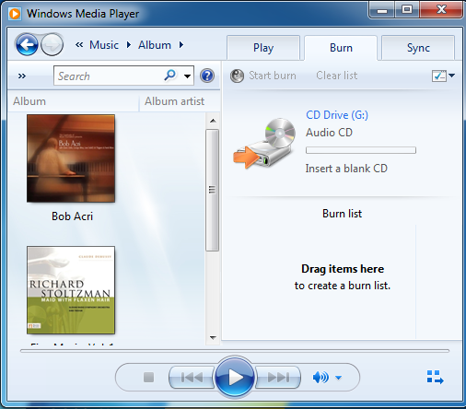
سربرگ Burn برای رایت CD
شروع رایت
محل اضافه کردن فایل های صوتی
شکل 4-21- رایت Windows Media Player CD

Slide 38
6- اﺻﻮل اﺟﺮاي ﺑﺮﻧﺎﻣﻪ ﻫﺎ
ﺑﺮاي اﺟﺮاي ﺑﺮﻧﺎﻣﻪ ﻫﺎ در ﻣﺤﻴﻂ ﮔﺮاﻓﻴﻜﻲ وﻳﻨﺪوز، روش ﻫﺎي زﻳﺮ وﺟﻮد
دارد:
1- اﺟﺮاي ﺑﺮﻧﺎﻣﻪ ﺑﺎ داﺑﻞ ﻛﻠﻴﻚ روي آﻳﻜﻦ ﻣﻴﺎن ﺑﺮ ﺑﺮﻧﺎﻣﻪ روي ﻣﻴﺰﻛﺎر
2 - اﺟﺮاي ﺑﺮﻧﺎﻣﻪ ﺑﺎ ﻛﻠﻴﻚ روي ﻧﺎم ﺑﺮﻧﺎﻣﻪ در زﻳﺮﻣﻨﻮي All program
درﻣﻨﻮي Start
3- اﺟﺮاي ﺑﺮﻧﺎﻣﻪ از ﻃﺮﻳﻖ ﺟﺴﺘﺠﻮي ﻧﺎم ﺑﺮﻧﺎﻣﻪ درﻛﺎدرSearch ﻣﻨﻮي
Start
4 - اﺟﺮاي ﺑﺮﻧﺎﻣﻪ از ﻃﺮﻳﻖ ﭘﻮﺷﻪ ﻓﺎﻳﻞ
5- اﺟﺮاي ﺑﺮﻧﺎﻣﻪ ﺗﻮﺳﻂ ﮔﺰﻳﻨﻪ Run

Slide 39
اﺟﺮاي ﺑﺮﻧﺎﻣﻪ ﻫﺎ از ﻃﺮﻳﻖ ﭘﻮﺷﻪ ﻓﺎﻳﻞ
در اﻳﻦ روش ﺑﺮاي اﺟﺮاي ﻳﻚ ﺑﺮﻧﺎﻣﻪ، ﺑﺎﻳﺪ ﺑﻪ ﻣﺴﻴﺮ آن ﺑﺮﻧﺎﻣﻪ ﻣﺮاﺟﻌﻪ ﻛﻨﻴﺪ.
ﺑﺮاي اﻳﻦ ﻛﺎر ﻣﺮاﺣﻞ زﻳﺮ را دﻧﺒﺎل ﻛﻨﻴﺪ:
١- اﺑﺘﺪا ﭘﻨﺠﺮه Computer را ﺑﺎز ﻛﻨﻴﺪ.
2 – سپس دراﻳﻮ ﻣﻮرد ﻧﻈﺮ را اﻧﺘﺨﺎب ﻛﺮده و ﭘﻮﺷﻪ ي ﻓﺎﻳﻞ ﻣﻮرد ﻧﻈﺮ را ﺑﺎز
ﻛﻨﻴﺪ.
3- ﺑﺎ داﺑﻞ ﻛﻠﻴﻚ روي ﻓﺎﻳﻞ اﺟﺮاﻳﻲ ﻳﻚ ﺑﺮﻧﺎﻣﻪ، ﺑﺮﻧﺎﻣﻪ اﺟﺮا ﻣﻲ ﺷﻮد
(ﭘﺴﻮﻧﺪ ﻓﺎﻳﻞ ﻫﺎي اﺟﺮاﻳﻲ exe ﻳﺎ com اﺳﺖ).

Slide 40
نکته :
ﭘﺲ از ﻧﺎم دراﻳﻮ ﻫﻤﻴﺸﻪ ﻋﻼﻣﺖ” : “ ﻗﺮار ﻣﻲ ﮔﻴﺮد، ﻣﺎﻧﻨد C: . ﻧﺎم دراﻳﻮﻫﺎ، ﭘﻮﺷﻪ ﻫﺎ و ﻓﺎﻳﻞ ﻫﺎ ﺑﺎ ﻋﻼﻣﺖ “\ “از ﻳﻜﺪﻳﮕﺮ ﺟﺪا ﻣﻲ ﺷﻮﻧﺪ ﻛﻪ ﺑﻪ آن ﻣﺴﻴﺮ
ﻣﻲ ﮔﻮﻳﻨﺪ، ﻣﺎﻧﻨﺪ . C:\Class\test.exe
مثال) ﻣﻲ ﺧﻮاﻫﻴﻢ ﺑﺮﻧﺎﻣﻪ ﻣﺎﺷﻴﻦ ﺣﺴﺎب را ﺑﻪ روش ﺑﺎﻻ اﺟﺮا ﻛﻨﻴﻢ.
ﻣﺴﻴﺮ ﺑﺮﻧﺎﻣﻪ ﻣﺎﺷﻴﻦ ﺣﺴﺎب: C:\windows\system32 و ﻓﺎﻳﻞ اﺟﺮاﻳﻲ آن
Calc.exeﻣﻲ ﺑﺎﺷﺪ.
ﺑﺮاي اﻳﻦ ﻛﺎر ﻣﺮاﺣﻞ زﻳﺮ را دﻧﺒﺎل ﻛﻨﻴﺪ:
1- اﺑﺘﺪا ﭘﻨﺠﺮه Computerرا ﺑﺎز ﻛﻨﻴﺪ.
2- روي دراﻳﻮC داﺑﻞ ﻛﻠﻴﻚ ﻛﻨﻴﺪ ﺗﺎ اﻃﻼﻋﺎت آن ﻧﻤﺎﻳﺶ داده ﺷﻮد.
3- روي ﭘﻮﺷﻪWindows داﺑﻞ ﻛﻠﻴﻚ ﻛﺮده ﺗﺎ ﺑﺎز ﺷﻮد، ﺳﭙﺲ روي ﭘﻮﺷﻪ
System32 داﺑﻞ ﻛﻠﻴﻚ ﻛﻨﻴﺪ.
4- روي ﻓﺎﻳﻞ Calc.exeداﺑﻞ ﻛﻠﻴﻚ ﻛﻨﻴﺪ ﺗﺎ ﺑﺮﻧﺎﻣﻪ ﻣﺎﺷﻴﻦ ﺣﺴﺎب اﺟﺮا ﺷﻮد
(ﺷﻜﻞ‏4-22).

Slide 41
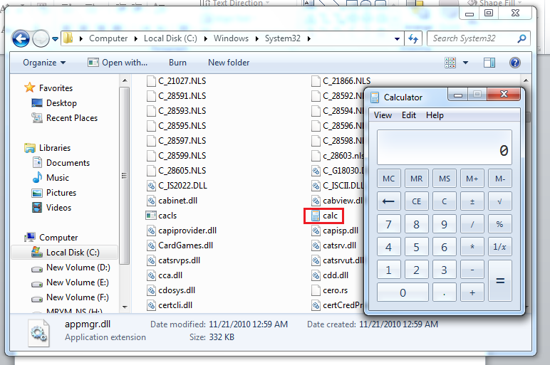
برنامه قابل اجرایی ماشین حساب
ﺷﻜﻞ ‏4 -22 اﺟﺮاي ﺑﺮﻧﺎﻣﻪ ﻣﺎﺷﻴﻦ ﺣﺴﺎب از ﻃﺮﻳﻖ ﭘﻮﺷﻪ ﻓﺎﻳﻞ

Slide 42
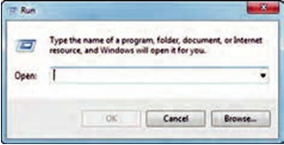
اجرای برنامه ها توسط گزینه Run
ﻳﻜﻲ دﻳﮕﺮ از روش ﻫﺎي اﺟﺮاي ﺑﺮﻧﺎﻣﻪ ﻫﺎ، اﺳﺘﻔﺎده از ﮔﺰﻳﻨﻪ Run در ﻣﻨﻮي
Start است.
ﺑﺎ ﻛﻠﻴﻚ روي ﮔﺰﻳﻨﻪ Run در ﻣﻨﻮي Start، ﻛﺎدرRun ﺑﺎز ﻣﻲ ﺷﻮد
(ﺷﻜﻞ‏4-23).
در اﻳﻦ ﻛﺎدر ﻣﻲ ﺗﻮاﻧﻴﺪ آدرس و ﻧﺎم ﻓﺎﻳﻞ اﺟﺮاﻳﻲ ﻣﻮرد ﻧﻈﺮ را ﻧﻮﺷﺘﻪ و ﺑﺎ
ﻛﻠﻴﻚ روي دﻛﻤﻪ ok آن را اﺟﺮا ﻛﻨﻴﺪ. در ﺻﻮرﺗﻲ ﻛﻪ اﺳﻢ ﻳﺎ آدرس ﻛﺎﻣﻞ
ﻓﺎﻳﻞ را ﻧﻤﻲ داﻧﻴﺪ، ﺑﺎ ﻛﻠﻴﻚ روي دﻛﻤﻪBrowse ، ﻣﺴﻴﺮ آن را ﻣﺸﺨﺺ
ﻛﻨﻴﺪ.
Run ﺷﻜﻞ ‏4 -23- ﻛﺎدر

Slide 43
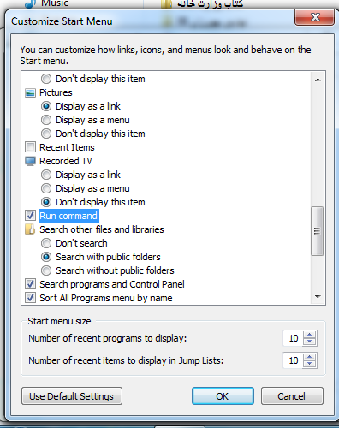
ﺑﻪ ﻃﻮر ﭘﻴﺶ ﻓﺮض اﻳﻦ ﮔﺰﻳﻨﻪ در ﻣﻨﻮي Start وﻳﻨﺪوز ٧ وﺟﻮد ﻧﺪارد،
ﺑﺮاي اﻓﺰودن اﻳﻦ ﮔﺰﻳﻨﻪ ﺑﻪ ﻣﻨﻮي Start ﻣﺮاﺣﻞ زﻳﺮ را اﻧﺠﺎم دﻫﻴﺪ:
1- روي ﻣﻨﻮيStart ﻛﻠﻴﻚ راﺳﺖ ﻛﺮده و ﮔﺰﻳﻨﻪ Properties را اﻧﺘﺨﺎب
کنید.
2- در ﻛﺎدر ﺑﺎز ﺷﺪه، روي ﮔﺰﻳﻨﻪCustomize ﻛﻠﻴﻚ ﻛﺮده و درﻟﻴﺴﺖ
نمایان ﺷﺪه، ﮔﺰﻳﻨﻪ Run Command را اﻧﺘﺨﺎب ﻛﻨﻴﺪ (ﺷﻜﻞ‏4-24).
ﺷﻜﻞ ‏4 -24- اضافه کردن گزینه Runبه منوی Start

Slide 44
نکته
1- در ﺻﻮرﺗﻲ ﻛﻪ آدرس ﻳﻚ ﭘﻮﺷﻪ در ﻛﺎدرRun ﻧﻮﺷﺘﻪ ﺷﻮد، ﻣﺤﺘﻮﻳﺎت
ﭘﻮﺷﻪ ﻧﻤﺎﻳﺶ داده ﻣﻲ ﺷﻮد.
2- ﺑﺮاي اﺟﺮاي ﺑﺮﻧﺎﻣﻪ ﻫﺎﻳﻲ ﻛﻪ در ﻣﺴﻴﺮ C:\windows\system32 وﺟﻮد
دارﻧﺪ، ﻛﺎﻓﻲ اﺳﺖ ﻧﺎم ﻓﺎﻳﻞ اﺟﺮاﻳﻲ آن ﻫﺎ را ﺗﺎﻳﭗ ﻛﻨﻴﺪ.
ﺑﺮاي ﻣﺜﺎل ﺟﻬﺖ اﺟﺮاي ﺑﺮﻧﺎﻣﻪ ﻣﺎﺷﻴﻦ ﺣﺴﺎب، ﻋﺒﺎرت Calc و ﺑﺮاي اﺟﺮاي ﺑﺮﻧﺎﻣﻪ ﻧﻘﺎﺷﻲ ﻋﺒﺎرت ms paint را ﺗﺎﻳﭗ ﻛﻨﻴﺪ.

Slide 45
آزﻣﻮن ﻧﻈﺮي
١ -اﻏﻠﺐ ﻧﺮم اﻓﺰارﻫﺎي ﺟﺎﻧﺒﻲ وﻳﻨﺪوز در ﭼﻪ ﻣﺴﻴﺮي ﻗﺮار دارﻧﺪ؟
٢- ﻃﺮﻳﻘﻪ ﺿﺒﻂ ﺻﺪا در وﻳﻨﺪوز را ﺷﺮح دﻫﻴﺪ.
٣- ﭼﮕﻮﻧﻪ ﻣﻲ ﺗﻮان ﻳﻚ ﻧﻘﺎﺷﻲ در ﺑﺮﻧﺎﻣﻪ Paint را ﭘﺲ زﻣﻴﻨﻪ ﻣﻴﺰﻛﺎر ﻗﺮار
داد؟
4- ﭼﮕﻮﻧﻪ ﻣﻲ ﺗﻮان ﻳﻚ ﺑﺮﻧﺎﻣﻪ را از ﻃﺮﻳﻖ ﻛﺎدر Run اﺟﺮا ﻧﻤﻮد؟

Slide 46
ﻛﺎرﮔﺎه ﻋﻤﻠﻲ
١- ﺗﻮﺳﻂ ﺑﺮﻧﺎﻣﻪ ﻣﺎﺷﻴﻦ ﺣﺴﺎب ﺣﺎﺻﻞ ﻋﺒﺎرت
را ﻣﺤﺎﺳﺒﻪ ﻛﻨﻴﺪ.
٢- ﻧﻘﺎﺷﻲ دﻟﺨﻮاﻫﻲ ﺑﺎ اﺑﻌﺎد1024*768 را رﺳﻢ ﻛﺮده و آن را ﭘﺲ زﻣﻴﻨﻪ
ﻣﻴﺰﻛﺎر ﻗﺮار دﻫﻴﺪ.
٣- ﻳﻜﻲ از ﻓﺎﻳﻞ ﻫﺎي ﺻﻮﺗﻲ ﺳﻴﺴﺘﻢ ﺧﻮد را ﭘﺨﺶ ﻛﻨﻴﺪ.
4- ﻳﻚ ﻧﻘﺎﺷﻲ دﻟﺨﻮاه در ﻧﺮم اﻓﺰار Paint ﻃﺮاﺣﻲ ﻛﻨﻴﺪ و آن را ﭘﺲ زﻣﻴﻨﻪ
ﻣﻴﺰﻛﺎر ﻗﺮار دﻫﻴﺪ (در ﻣﺮﻛﺰ ﺻﻔﺤﻪ ﻧﻤﺎﻳﺶ).
5- ﺗﻮﺿﻴﺤﺎت ﺻﻮﺗﻲ ﻣﺮﺑﻮط ﺑﻪ ﻧﺮم اﻓﺰار Sound Recorder را در ﻓﺎﻳﻠﻲ ﺑﺎ ﻧﺎم
Test.wma ﻣﻴﺰﻛﺎر ﺿﺒﻂ و ذﺧﻴﺮه ﻛﻨﻴﺪ.
6- ‏ ﻳﻚ ﻟﻴﺴﺖ ﭘﺨﺶ ﺑﻪ ﻧﺎمMusic1 اﻳﺠﺎد ﻛﺮده و ﺗﻌﺪادي آﻫﻨﮓ دﻟﺨﻮاه را در
آن ﻗﺮار دﻫﻴﺪ.
7- ﺑﺮﻧﺎﻣﻪ Notepad را ﺑﻪ روش ﻫﺎي ﻣﺨﺘﻠﻒ اﺟﺮا ﻛﻨﻴﺪ.
8- ﻣﺤﺘﻮﻳﺎت ﭘﻮﺷﻪ test از دراﻳﻮ: را از ﻃﺮﻳﻖ ﻛﺎدر Run ، ﻧﻤﺎﻳﺶ دﻫﻴﺪ.
9- ﺑﺮﻧﺎﻣﻪ ﻣﺎﺷﻴﻦ ﺣﺴﺎب را از ﻃﺮﻳﻖ ﻛﺎدر Run اﺟﺮا ﻛﻨﻴﺪ.
10- ﻣﺤﺘﻮﻳﺎت پوشه test از دراﻳﻮ D: را از ﻃﺮﻳﻖ ﻛﺎدر Run ﻣﺸﺎﻫﺪه ﻛﻨﻴﺪ.
11- ﺑﺮﻧﺎﻣﻪ Print را در مسیرC:\windows\system32 اﺟﺮا ﻛﻨﻴﺪ.
7+8+(2/5/5)-√3

Slide 47
منابع
سیستم عامل مقدماتی( ویندوز7 )- مجموعه کتابهای درسی کارو دانش-1393
شفیعی سروستانی.ف ، آموزش windows7 ،1393
ماهباز آرش ، خود آموز آسان و تصویری windows7 ،1388
عبدالهی مسعود ، مهارتهای کاربردی در کامپیوتر ،1390
نوریان ابوذر ، آموزش آسان و کاربردی کامپیوتر ،1394

Slide 48
لطفا نظرات و پیشنهادات خود پیرامون این بسته آموزشی را
به این آدرس زیر ارسال کنید:
دانشگاه علوم پزشکی و خد مات بهداشتی درمانی مازندران
sari_behsar@yahoo.com
afsaneh_mirza@ymail.com

